Slide 1
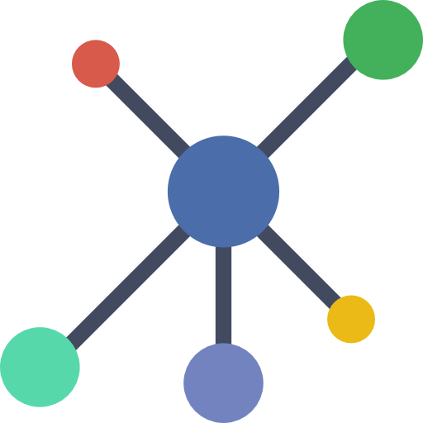
CHƯƠNG 5. ĐỒNG BỘ TIẾN TRÌNH
MÔN HỌC: HỆ ĐIỀU HÀNH
Mail: nhutnm.uit@gmail.com

Slide 2
CHƯƠNG 5. ĐỒNG BỘ TIẾN TRÌNH
1. Khảo sát về vấn đề đồng bộ tiến trình
Các Process/Thread thực thi đồng thời và chia sẻ chung dữ liệu (Database, memory, file,…)
P1
P2
MSSV | HoVaTen
18520050 | Lữ Thị Ngọc Hiền
18520669 | Phạm Khắc Duy
UPDATE
SELECT
DataBase
Nếu không có biện pháp giải quyết các trường hợp trên sẽ gây mất nhất quán dữ liệu

Slide 3
CHƯƠNG 5. ĐỒNG BỘ TIẾN TRÌNH
2. Bài toán Nhà phân phối (Producer) – Người tiêu phụ (Consumer)
Nhà phân phối (Producer) không được cung cấp hàng khi nhà kho (Buffer) quá đầy.
Người tiêu thụ (Consumer) không được bán khi nhà kho (Buffer) bị trống (tức không còn hàng để bán).
P và C không được thao tác trên nhà kho cùng một lúc

Slide 4
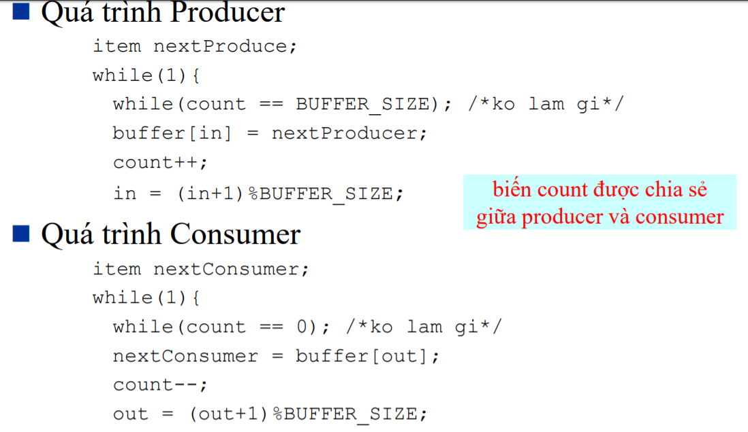
CHƯƠNG 5. ĐỒNG BỘ TIẾN TRÌNH
2. Bài toán Nhà phân phối (Producer) – Người tiêu phụ (Consumer)

Slide 5
CHƯƠNG 5. ĐỒNG BỘ TIẾN TRÌNH
3. Miền găng
Miền găng (Race Condition): Là nơi mà các process truy xuất và thao tác đồng thời lên dữ liệu chia sẻ
Đối với ví dụ 1: Dữ liệu bảng SINHVIEN là miền găng
Đối với ví dụ 2: P – C thì biến Count là miền gang
Để việc đồng bộ hiệu quả → Hãy làm cách nào chỉ mỗi thời điểm chỉ có 1 tiến trình thao tác trên miền găng. Đây là việc đồng bộ tiến trình

Slide 6
CHƯƠNG 5. ĐỒNG BỘ TIẾN TRÌNH
4. Các vấn đề tranh chấp dữ liệu (Critical Section)
Giả sử có n tiến trình truy xuất đồng thời trên dữ liệu chia sẻ
Cấu trúc của mỗi tiến trình Pi là như nhau và được biểu diễn như sau:
do{
vào miền găng;
Vùng tranh chấp; /*Đoạn code sử dụng chung dữ liệu chia sẻ*/
Ra miền găng;
Làm công việc khác;
}while(1)

Slide 7
CHƯƠNG 5. ĐỒNG BỘ TIẾN TRÌNH
4. Các vấn đề tranh chấp dữ liệu (Critical Section)
Yêu cầu cho lời giải CS PHẢI thỏa 3 tính chất:
Tính chất 1: (Loại trừ tương hỗ) Khi một process P đang thực thi trên vùng tranh chấp (CS P) của nó thì không có process Q nào thực thi trên vùng tranh chấp của Q.
Tính chất 2: (Tiến trình) Một tiến trình dừng ngoài miền găng không được ngăn cản các tiến trình khác vào miền găng.
Tính chất 3: (Chờ đợi vô hạn) Mỗi tiến trình chỉ chờ đợi để vào miền găng một khoảng thời gian có hạn nào đó. Không được xảy ra tình trạng đói tài nguyên.

Slide 8
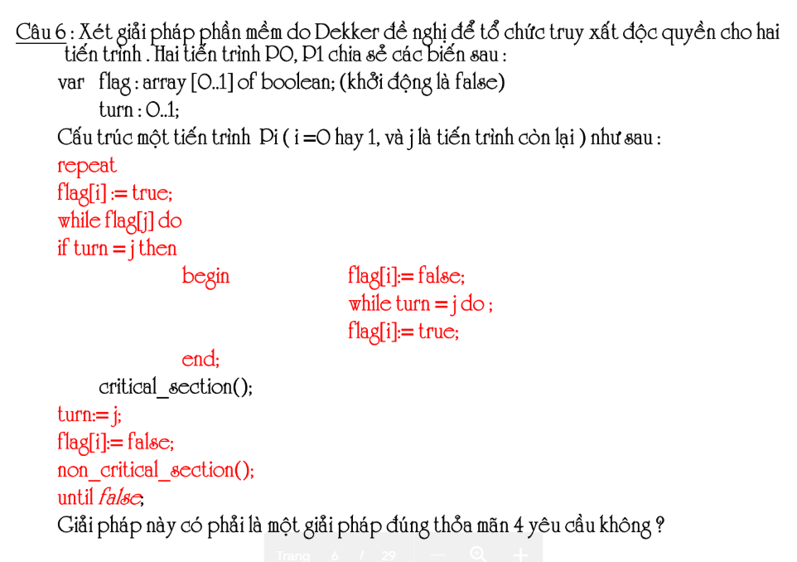
CHƯƠNG 5. ĐỒNG BỘ TIẾN TRÌNH
4. Ví dụ minh họa

Slide 9
CHƯƠNG 5. ĐỒNG BỘ TIẾN TRÌNH
5. Tham khảo
https://www.facebook.com/notes/ban-h%E1%BB%8Dc-t%E1%BA%ADp-c%C3%B4ng-ngh%E1%BB%87-ph%E1%BA%A7n-m%E1%BB%81m-ng%C3%B4i-nh%C3%A0-s%E1%BA%BB-chia/h%C4%91h-%C3%B4n-t%E1%BA%ADp-cu%E1%BB%91i-k%E1%BB%B3-part-3-b%C3%A0i-t%E1%BA%ADp/411779209419759/

